Slide 1


,
Phòng Giáo dục và Đào tạo quận Long Biên
Trường Tiểu học Ngọc Lâm
Nhiệt liệt chào mừng các thầy cô giáo
VỀ DỰ GIỜ
MÔN:Toán
Giáo viên thực hiện: Đặng Thùy Ninh

Slide 2
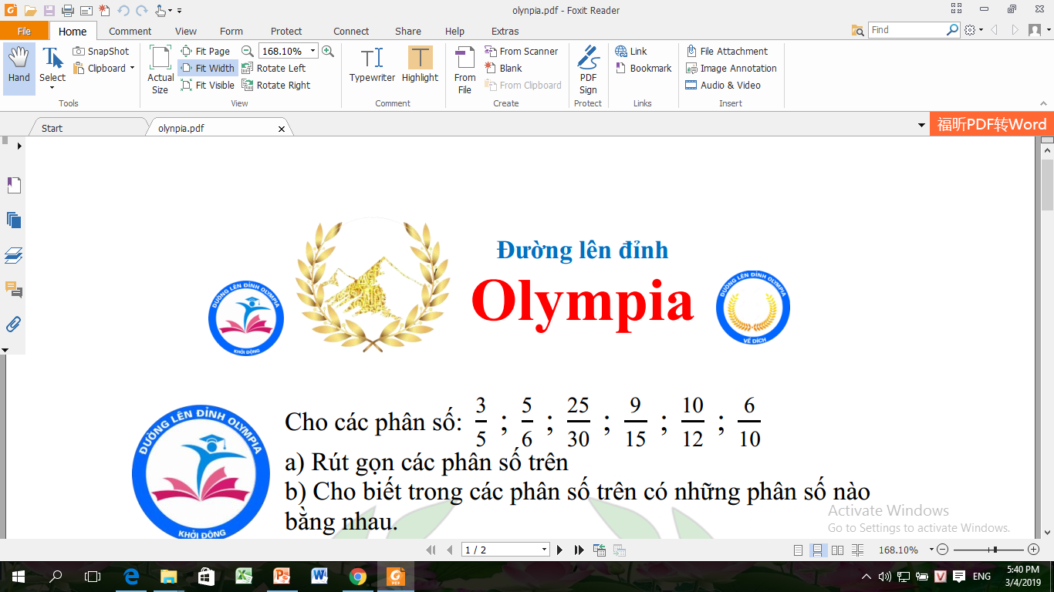
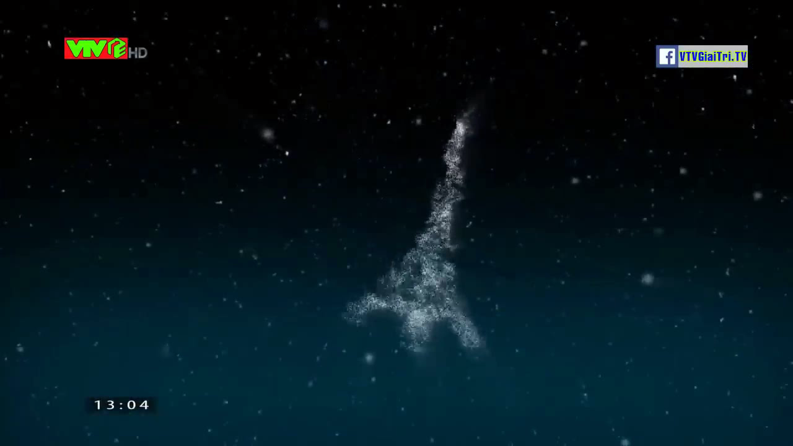

Slide 3



Slide 4

Tính diện tích hình thang ABCE
Bài giải:
A
B
Độ dài đoạn EC là:
4m
6,5 + 4 = 10,5 (m)
Diện tích hình thang ABCE là:
E
4m
D
6.5m
C
(10,5 + 6,5) x 4 : 2 = 34 (m²)
Đáp số: 34 (m²)

Slide 5
Tính diện tích hình thang ABCE
A
B
Bài giải:
Diện tích hình tam giác ADE là:
4m
4 x 4 : 2 = 8 (m²)
Diện tích hình chữ nhật ABCD là:
E
4m
D
6.5m
C
6,5 x 4 = 26 (m²)
Diện tích hình thang ABCE là:
8 + 26 = 34 (m²)
Đáp số: 34 (m²)

Slide 6


Slide 7
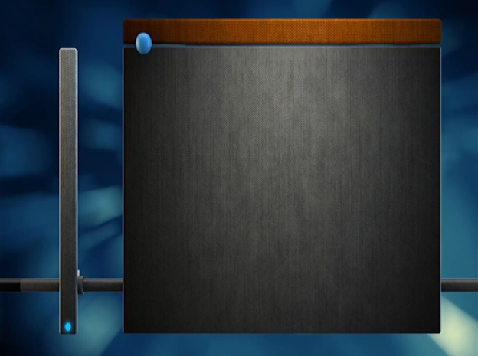

Bài 1: Cho hình tam giác có diện tích và chiều cao
Tính độ dài đáy của hình tam giác đó.
Tóm tắt :
5
1
S = m²
h = m
a = … m?
8
2
Bài giải:
Cạnh đáy hình tam giác là:
5
1
5
x 2 : = (m)
8
2
2
5
Đáp số: m
2

Slide 8
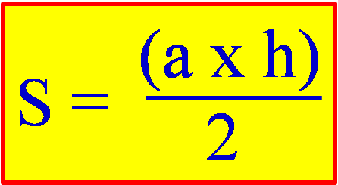
/tam hgiác
S x 2
a =
/tam agiác
S x 2
h =
Trong đó: S là diện tích
a là độ dài đáy
h là chiều cao
(độ dài đáy và chiều cao cùng một đơn vị đo)

Slide 9
a x h = S x 2
Diện tích của hình tam giác không đổi, khi độ dài cạnh đáy gấp lên bao nhiêu lần thì chiều cao giảm đi bấy nhiêu lần.

Slide 10


Slide 11


Bài 2: Một chiếc khăn trải bàn hình chữ nhật có chiều dài 2m và chiều rộng 1,5m. Ở giữa người ta thêu họa tiết trang trí hình thoi có các đường chéo bằng chiều dài và chiều rộng của hình chữ nhật. Tính diện tích khăn trải bàn và diện tích hình thoi.
Diện tích khăn trải bàn: ? m²
1,5m
Diện tích hình thoi : ? m²
2m

Slide 12
1,5m
Bài giải:
Diện tích chiếc khăn trải bàn là:
2m
2 x 1,5 = 3 (m²)
Diện tích hình thoi là:
2 x 1,5 : 2 = 1,5 (m²)
Đáp số: 3m² ; 1,5m²

Slide 13


Slide 15
1,5m
Bài giải:
Diện tích chiếc khăn trải bàn là:
2m
2 x 1,5 = 3 (m²)
Diện tích hình thoi là:
3: 2 = 1,5 (m²)
Đáp số: 3m² ; 1,5m²

Slide 16
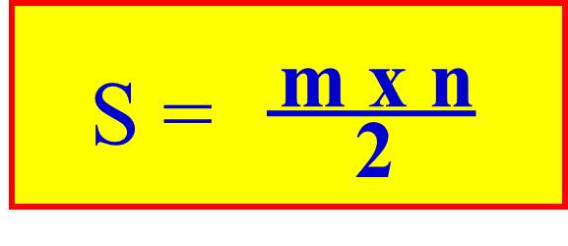
Hình chữ nhật
Hình thoi
Hình tam giác
a
S = a x b
h
b
a
m
n

Slide 17


Slide 18

Bài 3: Một sợi dây nối liền hai bánh xe ròng rọc (như hình vẽ) . Đường kính của bánh xe có độ dài 0,35m. Hai trục cách nhau 3,1m. Tính độ dài sợi dây.
3,1m
0,35m

Slide 19

3,1m
3,1m
0,35m
Nửa đường tròn
3,1m
Nửa đường tròn

Slide 20
3,1m
0,35m
Bài giải:
Chu vi hai nửa đường tròn là: (chu vi hình tròn)
0,35 x 3,14 = 1,099 (m)
Chiều dài của sợi dây:
1,099 + (3,1 x 2) = 7,299 (m)
Đáp số: 7,299m

Slide 21
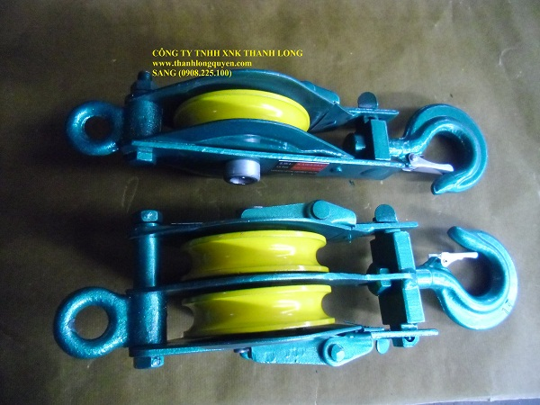
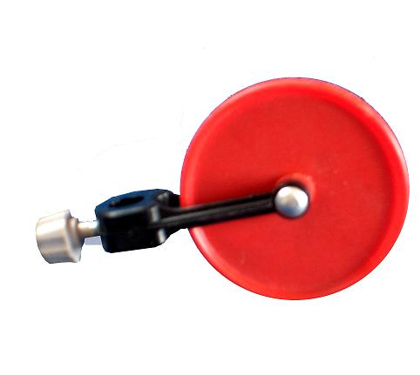
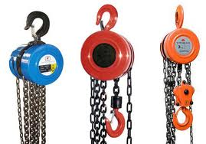
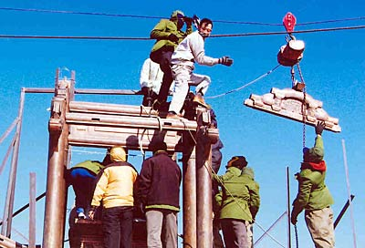
ròng rọc

Slide 22

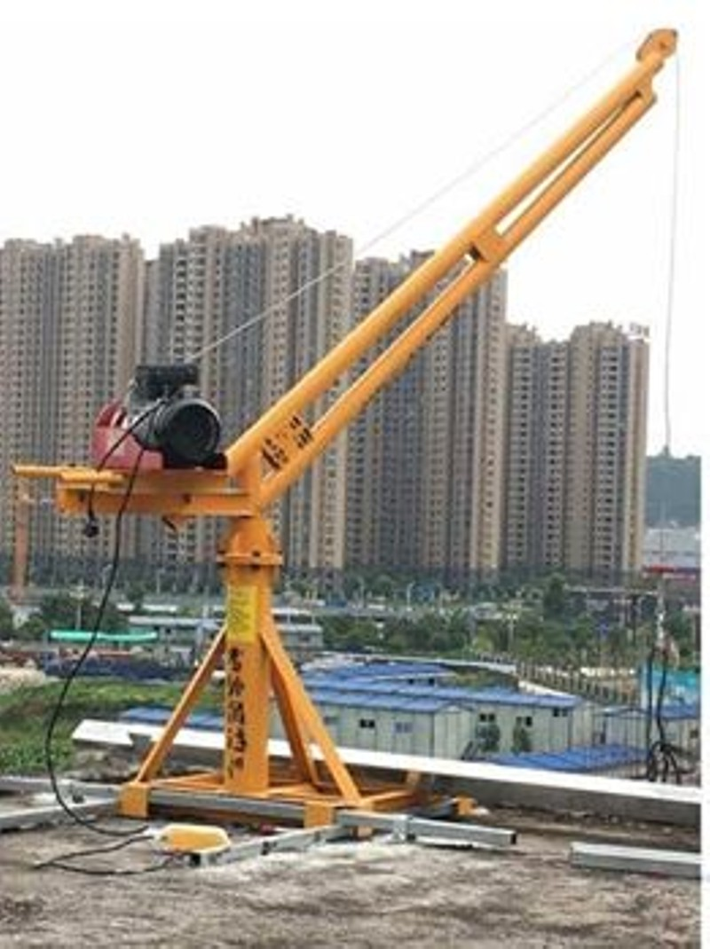
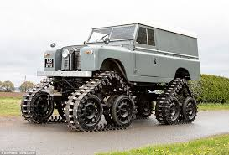
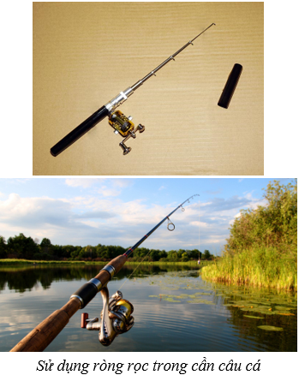

Slide 23
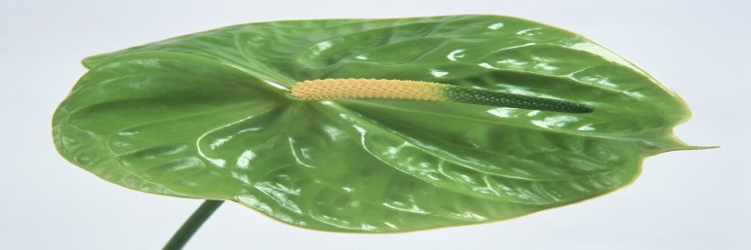

Chọn kết quả đúng
Trß ch¬i
0
1
2
3
4
5
6
7
8
9
10
0.5dm
Chu vi của đường tròn là :
A/ 1,57m
B/ 0,785m
C/ 3,14m

Slide 24
Chọn kết quả đúng
Trß ch¬i
A
0
1
2
3
4
5
6
7
8
9
10
3m
B
2m
C
Diện tích của hình tam giác ABC là :
A/ 3m²
B/ 6m²
C/ 5m²

Slide 25
Chọn kết quả đúng
Trß ch¬i
A
4m
B
0
1
2
3
4
5
6
7
8
9
10
2m
D
C
6m
Diện tích của hình thang ABCD là :
A/ 10m²
B/ 12m²
C/ 48m²

Slide 26
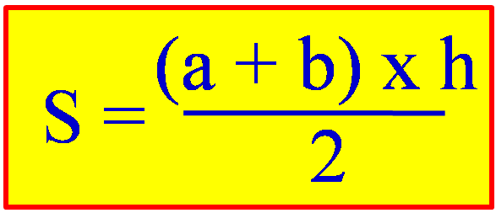
Hình chữ nhật
Hình thoi | Hình thang
Hình bình hành | Hình tròn
Hình tam giác
a
S = a x b
h
b
a
m
b
n
h
a
h
C = d x 3,14
S = a x h
r
a
S = r x r x 3,14

Slide 27

Chúc mừng tập thể lớp 5A4

Slide 28


Giờ học kết thúc
Kính chúc thầy cô giáo mạnh khỏe
chúc
học
chăm
Các
em
giỏi
ngoan

